Slide 1





TRƯỜNG ĐẠI HỌC CÔNG NGHIỆP HÀ NỘI
BÁO CÁO
ĐỒ ÁN TỐT NGHIỆP
Xây dựng website quản lý nhân sự cho Công ty cổ phần truyền thông và dịch vụ Nodo bằng Spring Framework
Giảng viên hướng dẫn: T.S Nguyễn Thị Hoa Huệ
Sinh viên thực hiện: Nguyễn Quang Anh
Mã sinh viên: 2020602996
Lớp: Công nghệ thông tin 2_K15

Slide 2


NỘI DUNG
01
02
Phân tích và thiết kế
hệ thống
Tổng quan về đề tài
03
04
Demo sản phẩm
Kết luận

Slide 3


PHẦN 1:
TỔNG QUAN VỀ ĐỀ TÀI

Slide 4
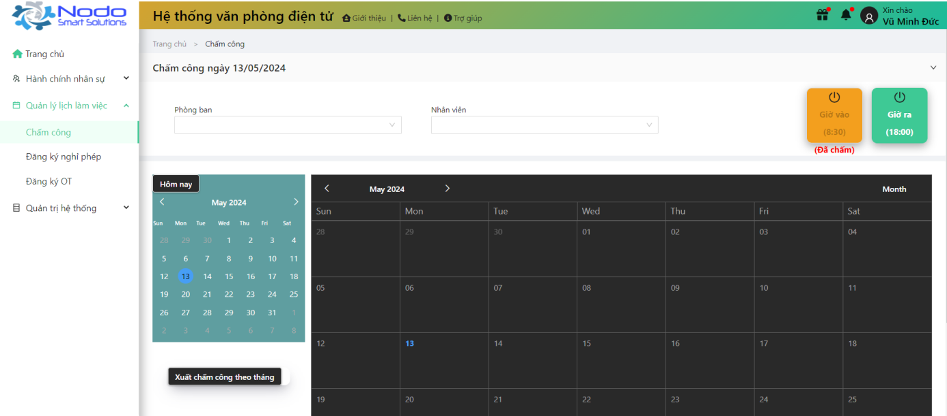



1. TỔNG QUAN
Công ty Nodo đang gặp khó khăn trong việc quản lý nhân sự và xử lý các quy trình liên quan. Hiện tại, website hệ thống quản lý nhân sự của công ty vẫn
chưa đáp ứng được các yêu cầu và mong muốn của họ.
Khả năng tìm kiếm và lọc dữ liệu không linh hoạt, và thiếu tính năng bảo mật và quản lý quyền truy cập.
Khó khăn trong việc theo dõi lịch làm việc và xác nhận các yêu cầu nghỉ phép, dễ gây ra sự cố trùng lặp hoặc không xác định.

Slide 5
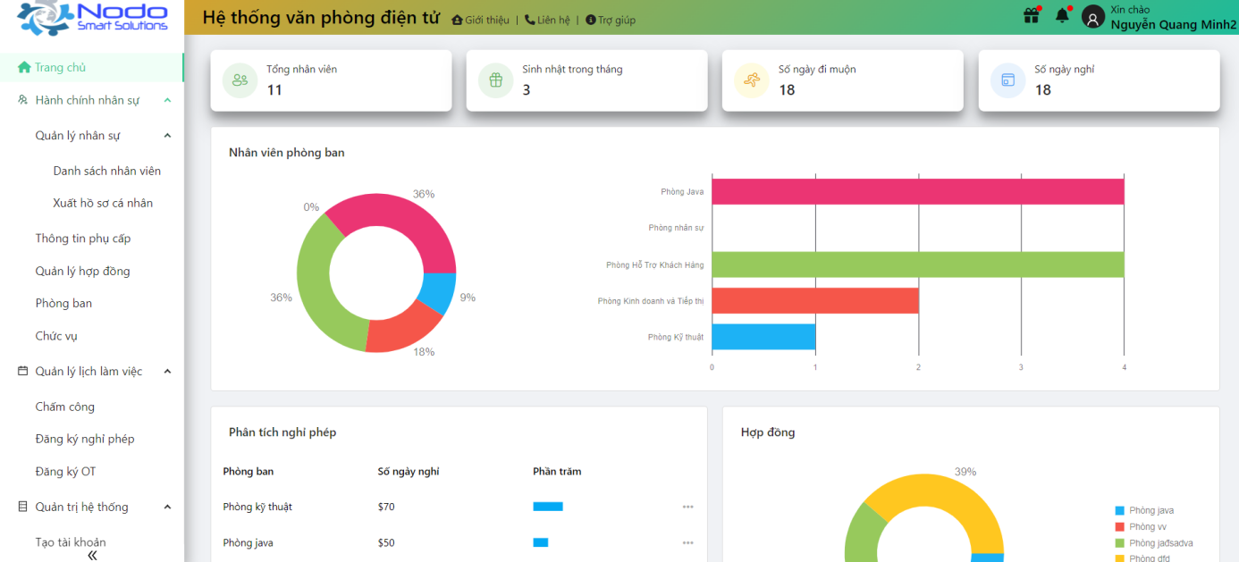


2. LÝ DO CHỌN ĐỀ TÀI
Nhu cầu cải thiện quản lý nhân sự:
Bao gồm thông tin cá nhân, vị trí công việc, lịch sử làm việc, và các thông tin liên quan khác, đang được lưu trữ và quản lý theo các hệ thống truyền thống hoặc tài liệu giấy tờ, gây ra sự phức tạp và khó khăn trong việc truy xuất thông tin và phân bố công việc.
Nâng cao hiệu suất làm việc:
Giúp cải thiện quá trình tìm kiếm thông tin, quản lý hệ thống, thực hiện đánh giá nhân viên, và tăng cường giao tiếp nội bộ.
Tính linh hoạt và tiện lợi:
Giúp tiết kiệm thời gian và tăng cường sự linh hoạt trong quản lý.

Slide 6




KẾT LUẬN
Cần một hệ thống quản lý nhân sự hiệu quả và linh hoạt. Mong muốn giảm bớt công việc thủ công và tối ưu hóa quy trình làm việc. Yêu cầu tính năng quản lý thông tin nhân viên, chấm công, tính lương và quản lý tài liệu, đòi hỏi hệ thống có khả năng mở rộng và tùy chỉnh theo nhu cầu cụ thể của Công ty.
Quản lý hồ sơ
Quản lý công việc
Chấm công

Slide 7



3. CÔNG NGHỆ VÀ NGÔN NGỮ SỬ DỤNG
Hệ thống được triển khai theo mô hình RESTful API, giúp thúc đẩy việc chia nhỏ các chức năng và dữ liệu thành các module nhỏ, dễ quản lý và tái sử dụng. Điều này giúp cải thiện sự linh hoạt và khả năng mở rộng của hệ thống.
SpringFramework
AngularFramework
Hệ quản trị MySQL

Slide 8
PHẦN 2:
PHÂN TÍCH THIẾT KẾ HỆ THỐNG

Slide 9
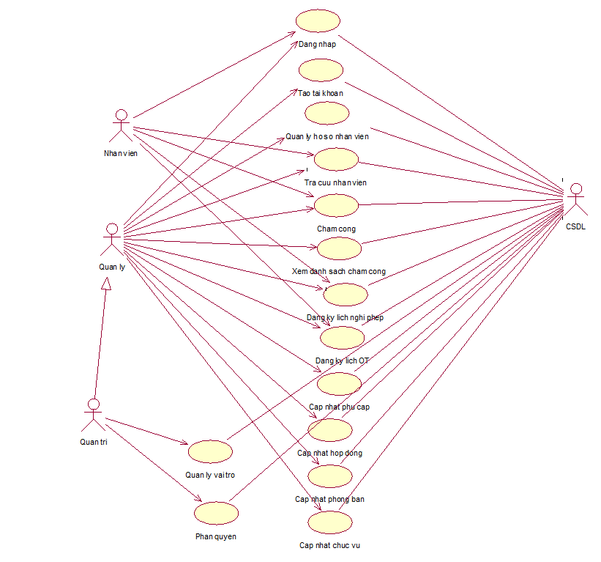
SƠ ĐỒ USECASE
TỔNG QUÁT
Quản trị viên
Quản lý
Nhân viên

Slide 10

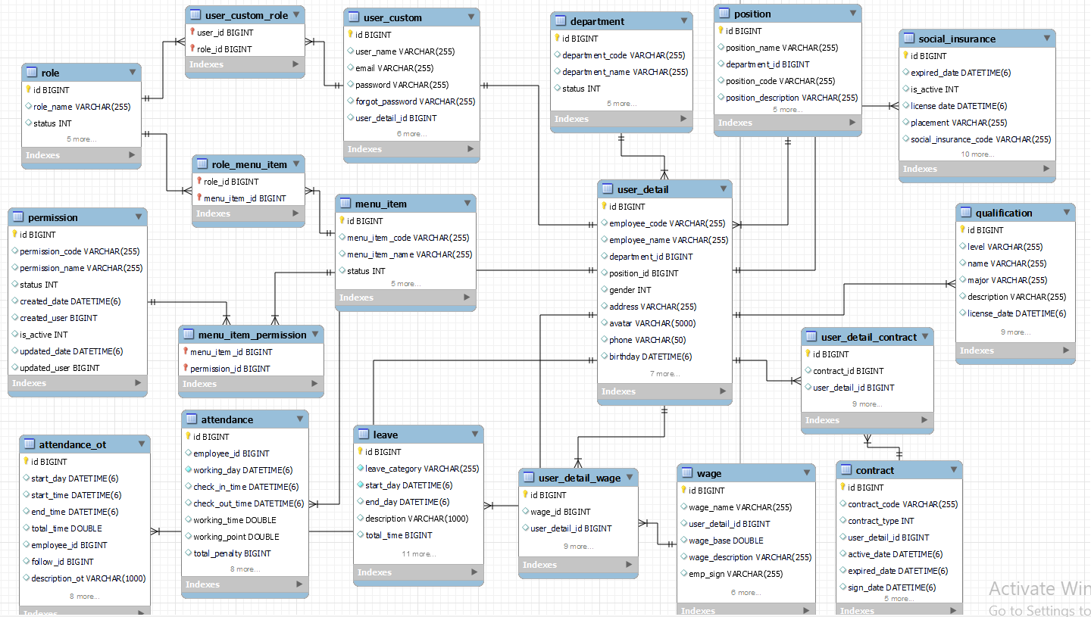
CƠ SỞ DỮ LIỆU

Slide 11
PHẦN 3:
DEM0 SẢN PHẨM

Slide 12
PHẦN 4:
KẾT QUẢ VÀ HƯỚNG PHÁT TRIỂN

Slide 13



1. KẾT QUẢ ĐẠT ĐƯỢC
01
Cho phép theo dõi, tra cứu thông tin hồ sơ nhân viên của công ty.
02
Cung cấp một hệ thống chấm công tiện ích.
03
Xây dựng một hệ thống quản lý nhân sự toàn diện và hiệu quả cho Công ty Nodo, ban quản lý nhân sự có thể quản lý thông tin hồ sơ nhân viên, quản lý chấm công, quản lý số ngày nghỉ phép của nhân viên và báo cáo thống kê xếp loại chất lượng nhân viên.

Slide 14

2. HƯỚNG PHÁT TRIỂN
01
Tiếp tục hoàn thiện các tính năng mở rộng phần mềm nhằm cải tiến và nâng cấp chương trình
02
Tích hợp Single Sign On như facebook, gmail…
03
Xây dựng thêm quản lý tính lương tự động.
04
Chấm công nhận diện bằng khuôn mặt.

Slide 15








NODO JSC
THANK'S FOR WATCHING
Em xin chân thành cảm ơn hội đông thầy cô đã lắng nghe và theo dõi bài thuyết trình của em.

